Slide 1
OneLog
(Västkom-2)
Anna Anumat Aleksander Ivarsson
Daniel Viktorsson Klaudia Wybraniec

Slide 2
Agenda
Uppdragsbeskrivning
Problemområdet
Arkitekturella principer
Frågor att besvara innan man kan börja
Avslutning
Notes:
Dagens agenda består av
Uppragbeskrivning följt av problemområde och sedan arkitekturella principer; där vi kommer gå igenom de olika lösningar som vi kommit fram till. Sedan kommer vi gå in på vilka frågor som är bra för verksamheten att svara på innan realisering av projektet.

Slide 3
Uppdragsbeskrivning
Vår rapport utgår från uppdragsbeskrivningen:
“Undersök och diskutera olika arkitekturella principer för Identity Access Management(IAM) som i längden möjliggör implementation av en Single Sign On-lösning(SSO) åt de 49 kommunerna inom Västra Götaland”.
Notes:
Vår rapport utgår från uppdragsbeskrivningen Î.
Undersök och diskutera olika arkitekturella principer för Identity Access Management som i längden möjliggör implementation av en SSO-lösning åt de 49 kommunerna inom Västra Götaland
Identity Acces management;
Signgle Sign On-lösning
Vilket betyder att vi undersökte möjligheten för dem anställda at logga in i ett system- en enda gång- för att få tillgång till alla system.

Slide 4
Problemområdet
Många system med separata inloggningar
Genomsnitt 10 system per anställd
Notes:
Problemområdet är bland annat:
De anställda använder sig i nuläget sig av cirka 10 system varje dag, alla med olika inloggningar.
Konsekvenser av detta är bland annat:

Slide 5
Problemområdet
Många system med separata inloggningar
Genomsnitt 10 system per anställd
Konsekvenser av detta är:
Säkerhetsproblem
Behörighetsproblem
Irritation bland anställda
Ineffektiv resursanvändning
Notes:
Säkerhetsproblem: som till exempel att anställda skriver ner sina användarnamn/lösenord på lappar och lägger det bredvid arbetsstationerna.
Ett annat problem kan vara att man inte håller reda på vilka anställda som är kvar och vilka som fortfarande har tillgång till systemen. Detta tillämpar även problem inom behörighet.
Detta leder då till:
Irritation bland användare eftersom de behöver komma ihåg på så många inloggningsuppgifter och logga in i system på så många sätt.
Ineffektiv resursanvändning då supportavdelningen belastas då de jämt behöver hjälpa dem anställda med inloggningsuppgifter.

Slide 6
Problemområdet
Vad vi skulle vilja göra:
Notes:
Vad vi vill göra är istället för dem anställda är att de skall kunna logga in i de olika systemen, genom en ett enda inloggning. Alltså istället för att logga in i många olika system med ett speciellt användarnamn och lösenord, så skall de ha tillgång till systemen genom en enda inloggning, tack vare en IAM och SSO-lösning.

Slide 7
Hur kan vi åstadkomma detta?
Notes:
Enter Aleks.
Så hur ska vi åstadkomma detta?

Slide 8
Arkitekturella principer
Konsolideringsprincipen
Delningsprincipen
Sammanlänkningsprincipen
Notes:
Jo, några arkitekturprinciper som förklara för man ska designa sina system för att klara av detta.
De arkitekturprinciper som skulle kunna fungera bra i detta fallet är konsolideringsprincipen, delningsprincipen och sammanlänkning principen.

Slide 9
Arkitekturella principer
Konsolideringsprincipen
Notes:
Denna principen går ut på att man konsoliderar all funktionalitet för en viss funktion till ett enda system.
I vårt fall betyder detta att all identitets och behörighetsinformation sparas i ett HR system och alla inloggningar sker genom detta systemet.

Slide 10
Arkitekturella principer
Konsolideringsprincipen
När passar principen?
Homogena arbetssätt
Hög grad standardiserad identitetsinformation
Centralt styrd identitetsdata
När passar principen inte?
Heterogena arbetssätt
Stort behov av små lokala ändringar av identitetsdata
Stort behov av unik lokal identitetsdata
Notes:
Homogena arbetssätt: Om samma arbetsuppgifter utförs på samma sätt på olika ställen så kan ett system som passar alla dessa fungera bättre än flera olika system.
Hög grad av Standardiserad identitetsinformation. När många kommuner spara sin identitetsinformation på ungefär samma sätt är det inte så svårt att dela databas med varandra.
Om organisationen är centralt styrd och att förändringar görs gemensamt i organisationen kommer det vara lätt att samsas om samma data.
Heterogent arbetssätt: Om en t.ex. HR person arbetar på ett sätt i en kommun och på ett annat sätt i en annan kommun så kommer de ha svårt att samsas om ett gemensamt system att dela på.
Lokala ändringar Om det sker ändringar i hur man hanterar data i små lokala [enheter] i dagsläget kommer denna principen inte passa så bra eftersom alla då måste anpassa sig till en nya lilla ändringen som en lokal grupp ville göra.
Unik lokal data Om det finns många lokala [enheter] som har mycket unik data, som bara de behöver, kommer den gemensamma databasen fort bli väldigt stor. Då är det bättra att använda delningsprincipen. ->

Slide 11
Arkitekturella principer
Delningsprincipen
Notes:
Denna princip bygger på att man samlar data som är gemensam för flera system i en enda databas som alla systemen kopplar upp sig till.
Syftet är att dela den data som är relativt stabilt och gemensamt för de olika verksamhetsdelar för alla som kan behöva den.

Slide 12
Arkitekturella principer
Delningsprincipen
När passar principen?
Behov av dels unik lokal data och dels gemensam data
När passar inte principen?
Informationsmiljön utgörs i huvudsak av lokal information
Stor mängd gemensam data sparas på olika sätt lokalt
Notes:
Unik/gemensam data: Om det finns gemensam data i som många [avdelningar] använder, men som i dagsläget sparas lokalt, så är delningsprincipen bra. Man tar ut den gemensamma datan som används av flera [enheter] och har kvar den lokala datan lokalt. Detta gör att det är mindre data att lagra i den gemensamma databasen. Det blir också lättare att göra gemensamma ändringar i den gemensamma datan. Istället för att göra det manuellt på alla ställen så behöver man bara göra det en gång i den gemensamma databasen.
Om majoriteten av datan är lokal kommer inte delningsprincipen ge några större fördel/nytta.
Om den lokala data som borde vara gemensam sparas på olika sätt i alla [enheter] kan det vara svårt att komma överens om en standard att följa för hur man bör spara datan.

Slide 13
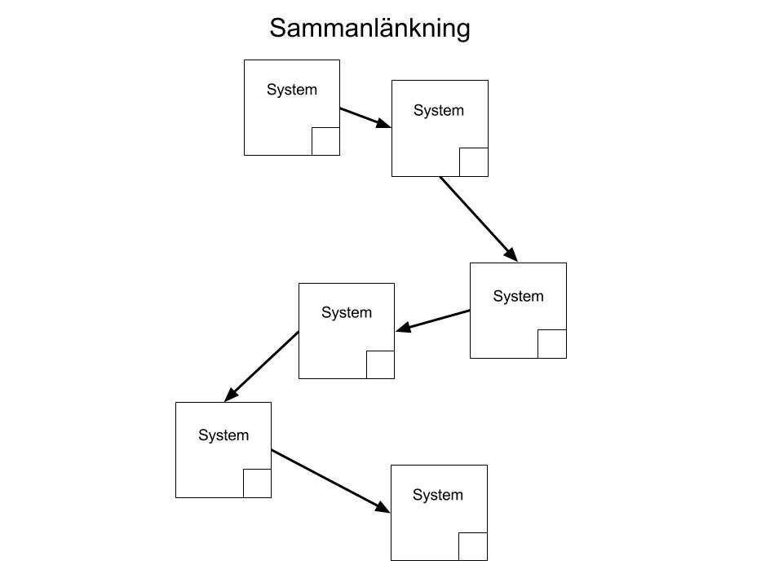
Arkitekturella principer
Sammanlänkningsprincipen
Notes:
Sista principen är sammanlänkningsprincipen.
Sammanlänkningsprincipen bygger på att system sammanlänkas genom federation. Detta innebär att system litar på varandra. Så om ett system säger att en användare har tillgång till ett annat system så litar nästa system på det första systemet. Detta betyder att systemen behöver inte ha någon direkt koppling till varandra utan kan behålla en högre grad av oberoendehet. Däremot måste meddelanden som sänds mellan systemen standardiseras.

Slide 14
Arkitekturella principer
Sammanlänkningsprincipen
När passar principen?
Heterogena arbetssätt
Stora mängder unik lokal information
Litet behov av informationsdelning
När passar inte principen?
Höga krav på homogenitet i verksamheten
Stort behov av informationsdelning
Notes:
Heterogena arbetssätt: Sammanl. passar bra om arbetsuppgifter inom ett område utförs på olika sätt i olika avdelningar/kommuner. En person som arbetar med HR på ett ställe arbetar på samma sätt som en annan person som arbetar med HR.
Stora mängder lokal information: ifall det finns mycket lokal information som inte behöver delas passar principen eftersom den låter individuella [enheter] (kommuner, stadsdelar, företag etc) sköta sin informationshantering själva efter sina egna behov.
Litet behov av informationsdelning: om enheter bara behöver utbyta en begränsad mäng information passar principen eftersom den är relativt billig och fungerar väl vid små mängder informationsutbyte.
När inte fungera:
Höga krav på homogenitet i verksamheten: om det finns krav på att enheter ska vara lika varandra i arbetssätt och/eller system så fungerar de andra två principerna bättre.
Stort behov av informationsdelning: om mycket information skickas mellan enheter kan det vara svårt att skapa standarder för meddelande-överföringen mellan alla inblandade system. Finns detta behov lämpar sig troligtvis de andra bättre.

Slide 15
Frågor att besvara först
Vilket behov finns att samordna inloggningar till system mellan kommuner?
Notes:
Men innan man börjar tänka på vilken arkitektur man ska använda sig av så behöver man besvara några frågor.
Vilket behov finns att samordna inloggningar till system mellan kommuner?
Behöver alla ha åtkomst till alla system eller räcker det med att bara de inom en kommun har tillgång till sina system och ett fåtal personer får tillgång över kommungränser som undantagsfall?

Slide 16
Frågor att besvara
Vilket behov finns att samordna inloggningar till system mellan kommuner?
Hur lika är kommunerna med sin identitets- och behörighetshantering?
Notes:
2. Hur lika är kommunerna med sin identitets- och behörighetshantering?
Hur mycket arbete behöver man lägga ner för att standardisera hanteringen av identiteter och behörigheter för att man ska kunna implementera en SSO/IAM lösning mellan kommuner?
Har kommunerna någon bra anledning till deras hantering? Behöver man göra undantag eller kan kommunen anpassa sig?

Slide 17
Frågor att besvara
Vilket behov finns att samordna inloggningar till system mellan kommuner?
Hur lika är kommunerna med sin identitets- och behörighetshantering?
Hur stor är kommunernas vilja att samarbeta?
Notes:
3. Hur stor är kommunernas vilja att samarbeta?
Om inga av kommunerna är villiga att samarbete skulle en stor konsoliderings lösning inte vara så relevant för den kräver att alla anpassar sig till en vald standard av informationshantering.
Konsolideringsprincipen kräver en stor grad av samarbete medans sammanlänkningsprincipen inte kräver lika mycket.

Slide 18
Slutsats
SSO är inte bara ett IT-problem
För att komma fram till vilken arkitekturell princip som fungerar bäst måste ni besvara frågorna
Notes:
Nå, vad har vi kommit fram till?
SSO är inte bara ett IT problem. Det är alla de frågorna vi nyss gick igenom och säkerligen många fler som man måste besvara innan man ens kan börja planera sin IT-arkitektur.
Det är minst lika mycket att arbeta med inom verksamheten som det är med IT.

Slide 19
Tack för oss!
Frågor?

